Slide 1
ТЕМА 4 ПрИВЛЕЧЕНИЕ факторов производства С УЧЕТОМ КОНЬЮНКТУРЫ РЫНКА
ВОПРОСЫ
4.1. Капитал как инвестиционный ресурс: особенности его привлечения
4.2. Особенности привлечения земли как фактора производства
4.3. Особенности привлечения трудовых ресурсов в общественном производстве

Slide 2


Slide 3
Ресурс
Ресурс — количественно измеряемая возможность выполнения какой-либо деятельности человека или людей; условия, позволяющие с помощью определённых преобразований получить желаемый результат.
РЕСУРСЫ (от франц. ressource - вспомогательное средство) денежные средства, ценности, запасы, возможности, источники средств, доходов (напр., природные ресурсы, экономические ресурсы, трудовые ресурсы…)
В обобщённом виде в производстве ресурсы называются факторами.
Факторы производства – экономическая категория, означающая уже реально вовлеченные в процесс производства ресурсы.

Slide 4
Особенности рынка ресурсов
1) продавцами на этих рынках могут выступать как фирмы, так и домохозяйства;
2) распределение ресурсов между отраслями и фирмами происходит в соответствии с их возможностями платить за ресурсы;
3) от цен на разные виды ресурсов будет зависеть распределение доходов в обществе;
4) цена экономических ресурсов имеет под собой основу - денежный доход от использования данного ресурса.

Slide 5
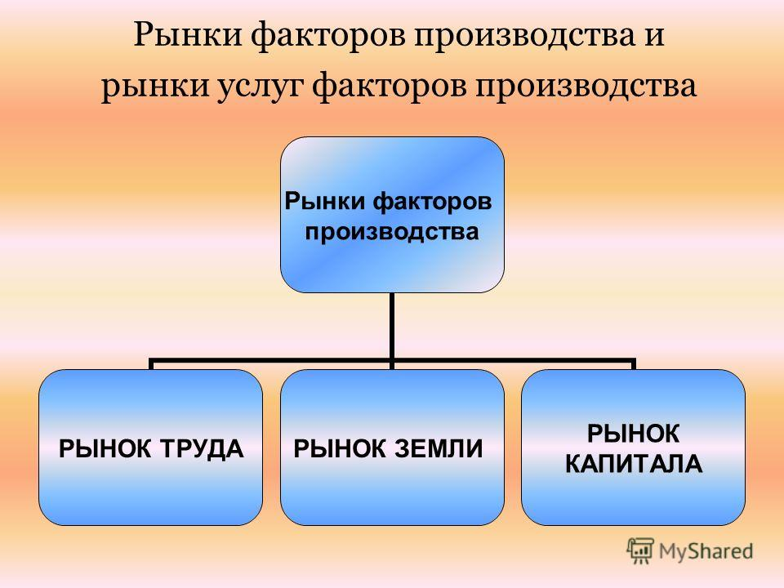

Slide 6
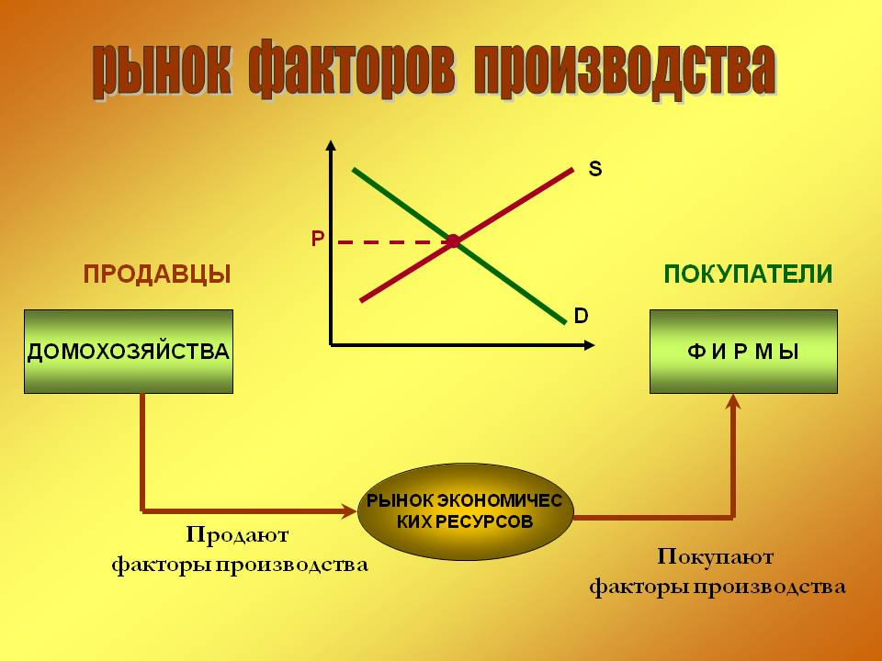

Slide 7
Рынок факторов производства
Различаются и товары, продающиеся на этих рынках. На рынке товаров и услуг реализуется готовая продукция, т. е. фактически результаты производства.
Рынок факторов производства торгует условиями этого производства, без чего само производство невозможно. Расходы, которые несут в данном случае производители, покупающие факторы производства, выступают как доходы для продавцов ресурсов, поэтому уровень дохода в обществе зависит от уровня развития производства, от его потребностей в ресурсах.
Как и любой рынок, рынок ресурсов через спрос и предложение регулирует распределение имеющихся у общества ограниченных ресурсов между отдельными потребителями (т. е. производителями товаров). Для фирмы-производителя большое значение имеют цены на ресурсы, так как именно от них будет зависеть уровень издержек производства, и при имеющемся техническом базисе цены будут определять количество ресурсов, которое может быть использовано.

Slide 8
У каждого ресурса есть собственник, который получает доход от использования данного ресурса
Ресурс Собственник Доход
Труд Работник Зарплата
Земля Землевладелец Рента
Капитал Капиталист Процент
Информация
(предпринимательские способности)
Предприниматель Прибыль

Slide 9
ЗЕМЛЯ как фактор производства
Природные ресурсы - совокупность природных условий, которые могут быть использованы в процессе создания товаров и услуг.
Они могут быть реальные и потенциальные, возобновляемые и невозобновляемые.

Slide 10
Труд как фактор производства
Как экономическая категория, труд представляет собой один из факторов производства – трудовые ресурсы.
В масштабах всего общества трудовые ресурсы представлены той частью населения страны, которая способна к труду, то есть обладает рабочей силой.
Труд как фактор производства имеет количественные и качественные характеристики.
Количественные характеристики труда отражают затраты труда, определяемые численностью работающих, их рабочим временем и интенсивностью труда - напряженностью труда в единицу времени.
Качественные характеристики труда отражают уровень квалификации работников - степени сложности их труда.

Slide 11
Капитал как фактор производства
Капитал как фактор производства выражает совокупность производственных ресурсов, созданных людьми для того, чтобы с их помощью осуществлять производство будущих экономических благ ради получения прибыли.

Slide 12
4.1. Капитал как инвестиционный ресурс: особенности его привлечения
Капита́л (от лат. capitalis — главный, доминирующий, основной) — совокупность имущества, используемого для получения прибыли.
Собственный капитал — это разница между стоимостью активов компании и суммой её обязательств. Обычно эта величина формируется за счёт уставного капитала (взноса владельцев компании), добавочного капитала (переоценка имущества, эмиссионный доход), нераспределённой прибыли и резервов (формирующихся из прибыли).

Slide 13
Различные теоретические трактовки капитала и прибыли
А.Смит характеризовал капитал лишь как накопленный запас вещей или денег.
Д. Рикардо трактовал капитал как средства производства.
К. Маркс утверждал, что капитал самовозрастающая стоимость, рождающая так называемую прибавочную стоимость.

Slide 14
К определению сущности капитала можно выделить два подхода
Марксистский подход (вещественная концепция капитала)
-рассматривает капитал как фактор производства, т.е. стоимостное выражение станков, машин, зданий, сооружений и т.д.
Монетаристский подход
-основывается на более широком толковании капитала, как любой денежной суммы, способной приносить доход

Slide 15
Оба представленных подхода, имея расхождения в способах преобразования первоначальной денежной суммы (марксистский – процесс производства, монетаристский – независимо от вложения),
основываются на общей характеристике капитала, как стоимости, порождающей новую прибавочную стоимость (приносящую доход).
Исходя из чего, можно выделить следующие исторические формы капитала, связанные с генезисом товарного хозяйства:

Slide 16
Форма капитала
Товарный капитал
Ростовщический капитал
Производственный капитал
Земельный капитал
Информационный капитал
Человеческий капитал

Slide 17
Субъектами рынка капитала являются непосредственные участники:
собственники свободных денежных средств,
финансовая инфраструктура,
пользователи свободных денежных средств.

Slide 18
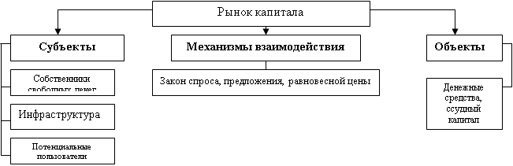

Slide 19
Факторы, оказывающие влияние на спрос, условно могут быть разделены на две группы:
ценовые | неценовые
-рыночная ставка процента; | - величина собственных доходов; - кредитно-денежная политика государства; - соотношение между накоплениями и сбережениями

Slide 20
Взаимодействие между субъектами рынка капитала строятся следующим образом:
собственник свободных денежных средств (не идущих на удовлетворение материальных потребностей) передает денежные средства в пользование финансовой инфраструктуре на условиях платности, срочности, возвратности.
Финансовая инфраструктура, выполняя функции аккумулирования денежных средств и их перераспределения, передает их пользователям на тех же условиях (срочности, платности, возвратности).
Пользователь, берущий на данных условиях денежные средства, должен выплатить ренту за пользование капиталом (процент за пользование).
Основным звеном в финансовой инфраструктуре является банковская система. В развитой экономике принята двухуровневая банковская система.

Slide 21
Доход на капитал принято выражать в виде ставки (нормы) процента - отношения дохода на капитал к использованному капиталу:
где i - ставка (норма) процента; R -доход на капитал; С - капитал.

Slide 22
,
Ставка процента определяется на денежном рынке и зависит от соотношения спроса на деньги (инвестиций) и предложения денег (сбережений). Различают номинальную и реальную ставку процента.
Номинальная ставка процента (i) - это денежная процентная ставка.
Реальная ставка процента (r) - это процентная ставка с поправкой на инфляцию, т.е. ставка процента, выраженная в неизменных ценах:
где - процент инфляции.

Slide 23
процент - это плата за право получения ресурсов в свое распоряжение сегодня, т.е. до того, как будут накоплены средства, чтобы эти ресурсы купить.
Процедура, с помощью которой вычисляется сегодняшний аналог (сегодняшняя стоимость) суммы, которая будет получена через определенный срок при существующей норме процента, называется дисконтированием.
Оно осуществляется по следующей формуле:

Slide 24
где Vр – сегодняшняя стоимость будущей суммы денег,
V – будущая стоимость сегодняшней суммы денег,
t – количество лет, r – ставка процента в десятичных дробях.

Slide 25
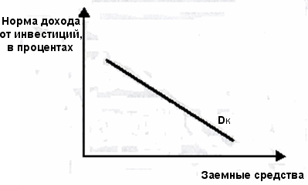
Спрос и предложение на рынке заемных средств (ссудного капитала). Реальные и денежные теории процента.
Спрос на рынке заемных средств (ссудного капитала)
На оси абсцисс - заемные средства, или инвестиции в денежных единицах. На оси ординат - норма дохода от инвестиций, в процентах.
Спрос на рынке заемных средств определяется потребностью бизнеса в приобретении физического капитала для осуществления инвестиционных проектов.

Slide 26
по оси абсцисс откладываем величину заемных средств, а на оси ординат - доход от сделанных инвестиций.
Кривая спроса DK будет иметь отрицательный наклон.
И объясняется это убывающей предельной производительностью инвестиций по мере того, как увеличивается количество привлекаемого ссудного капитала.

Slide 27
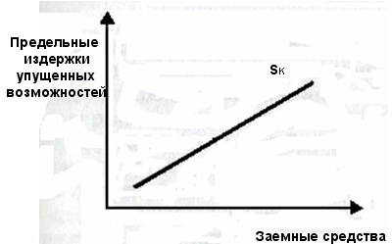
Предложение на рынке заемных средств.
На оси абсцисс - величина сбережений, или величина заемных средств в денежных единицах. На оси ординат - предельные издержки упущенных возможностей, или цена отказа от текущего потребления сбережений.

Slide 28
Капитал как фактор производства
Под капиталом на рынке факторов производства понимается физический капитал, или производственные фонды. Последние можно назвать капитальными благами.
К капитальным благам относятся:
1. жилые здания;
2. производственные сооружения, машины, оборудование, инфраструктура;
3. товарно-материальные запасы.

Slide 29
ВОПРОС 1. Понятие капитала в экономической теории. Капитал как фактор производства.
Капитал в широком смысле можно определить как ценность, приносящую поток дохода.
Капиталом можно назвать:
- производственные фонды предприятия
- землю
- ценные бумаги
- депозит в коммерческом банке
- «человеческий капитал»

Slide 30
Деньги
Деньги есть первая форма проявления капитала
Деньги как деньги
Деньги как капитал

Slide 31
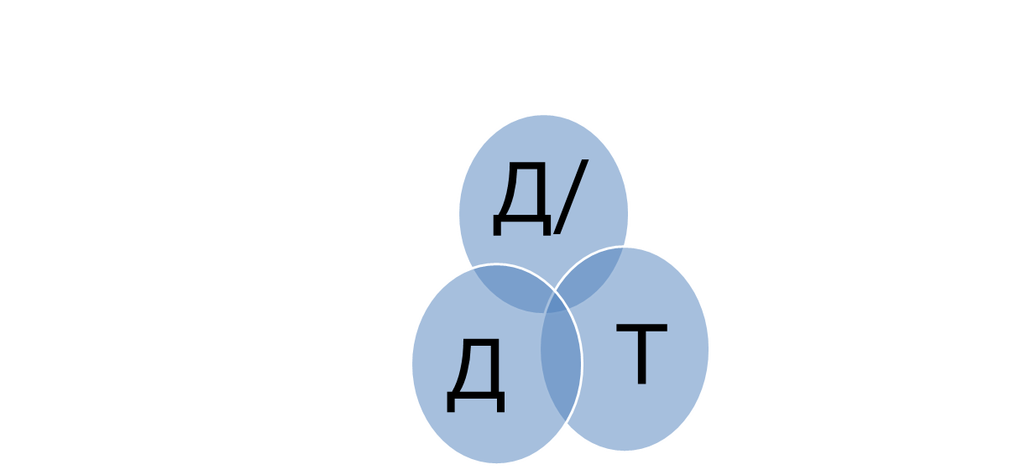

Всеобщая формула капитала
Д-Т-Д$⋰$, где Д$⋰$ = Д + $∆$Д,
$∆$Д есть прирост денег над первоначальной суммой ( К. М. назвал это прибавочной стоимостью).
Д - авансированный капитал, Д $⋰$- реализованный капитал, $∆$Д - прибавочная стоимость.
Таким образом, капитал - это самовозрастающая стоимость или стоимость, приносящая прибавочную стоимость.

Slide 32


Slide 33
Главное условие существования капитала - бесконечное движение по кругу
Капитал может существовать только тогда, когда он движется
Д
Т
Д/

Slide 34
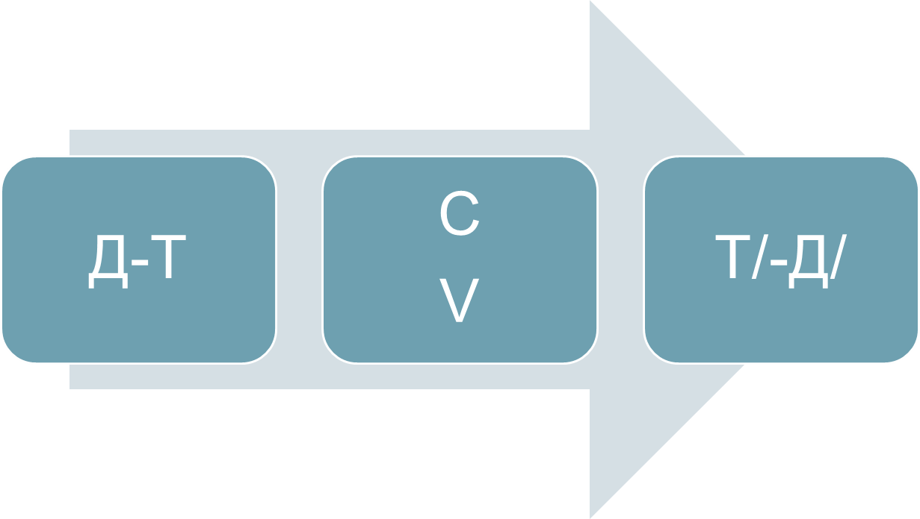
КАПИТАЛ Кругооборот капитала

Slide 35
Постоянный капитал - С Переменный капитал - V
Переменный
Постоянный

Slide 36
Постоянный капитал - С Переменный капитал - V
Часть капитала, затраченная на покупку средств производства - ПОСТОЯННЫЙ капитал ( С- Constant), не изменяет своей стоимости в процессе производства.
Часть капитала, затраченная на покупку рабочей силы называется ПЕРЕМЕННЫМ капиталом (V- Variabl),
процессе производства эта часть капитала увеличивает свою стоимость.

Slide 37
Владелец капитала авансирует свой капитал в форме постоянного (C) и переменного (V) капитала
Деньги = К авансированный K = C + V
В процессе труда рабочий создает определенную стоимость, большую чем та, которая затрачивается на его покупку. Избыток созданной стоимости достается капиталисту ( или предпринимателю) и
называется прибавочной стоимостью (m).
Вся вновь созданная стоимость, стоимость нового товара распадается на три части,
T = C + V + m > К = C + V

Slide 38
Кругооборот промышленного капитала
Кругооборот капитала - это есть движение капитала через сферы обращения и сферу производства с целью получения прибавочной стоимости.
Чтобы кругооборот мог совершаться капитал должен последовательно принимать три функциональные формы

Slide 39
Кругооборот капитала
Денежный капитал существует в форме денег.
Товарный капитал существует в форме товара, предназначен для использования в процессе производства ( сырье ) или реализации ( готовая продукция).
Т / должен быть по качеству и по стоимости больше чем Т.
Производительный (промышленный) капитал

Slide 40
Функциональные формы капитала
Денежный
капитал
Производительный капитал
Товарный капитал

Slide 41
ОБОРОТ КАПИТАЛА
Движение капитала не ограничивается одним кругооборотом, оно принимает вид бесконечной спирали.
Периодически повторяющийся процесс кругооборотов капитала образует оборот капитала.
ОБОРОТ КАПИТАЛА - - кругооборот капитала, рассматриваемый не как единичный акт , а как постоянно повторяющийся процесс

Slide 42

Денежный
Товарный
Производительный
Денежный
Товарный
Производительный
Денежный
Товарный
Производительный

Slide 43
Время оборота капитала
Время оборота капитала – это период времени от момента авансирования капитала в денежной форме до момента его возвращения к капиталисту в той же самой форме, но возросшей на величину прибавочной стоимости.
Движение капитала во времени характеризует скорость оборота капитала. Чем выше эта скорость, тем большую прибавочную стоимость принесет капиталисту первоначально авансированная стоимость.
Скорость оборота капитала определяется либо временем оборота капитала, либо числом оборотов капитала за год.

Slide 44
4.2.Особенности привлечения земли как фактора производства
ТЕМА Рынок земли

Slide 45
«Земля» в экономической теории –
все естественные ресурсы
(плодородная почва, запасы пресной воды, месторождение ископаемых)
Особенность земли как экономического ресурса - ее ограниченность

Slide 46
Земля
Земля – особый фактор производства, предложение которого дается природой и не зависит от деятельности людей.
Предложение земли абсолютно неэластично.
Земля и другие природные ресурсы (вода, леса, полезные ископаемые) могут находиться в
общенародной (государственной) или
частной (общинной, групповой, индивидуальной) собственности.

Slide 47
Рынок земли представляет собой – систему отношений между собственниками земли, пользователями, инфраструктурой по поводу купле-продажи прав собственности на землю, основанную на действии рыночного механизма.
В структуре рынка земли могут быть выделены три базовых элемента:
субъекты (собственники земли, пользователи земли, инфраструктура рынка земли,
государственные контролирующие органы), объекты (права собственности на землю),
а также рыночный механизм, определяющий взаимодействие субъектов

Slide 48
Землевладение. Землепользование
Землевладение означает признание права данного (физического или юридического) лица на определенный участок земли на исторически сложившихся основаниях.
Чаще всего под землевладением подразумевается собственность на землю. Землевладение осуществляют (реализуют)собственники земли.
Землепользование — это пользование землей в установленном обычаем или законом порядке. Пользователь земли не обязательно является ее собственником.

Slide 49
Землевладелец
Имеет право собственности на землю

Slide 50
Землепользователь
Пользование землей
в установленном
обычаем
или законом
порядке

Slide 51
СПРОС и ПРЕДЛОЖЕНИЕ НА РЫНКЕ ЗЕМЛИ

Slide 52
ПРЕДЛОЖЕНИЕ ЗЕМЛИ
S
P
Q

Slide 53
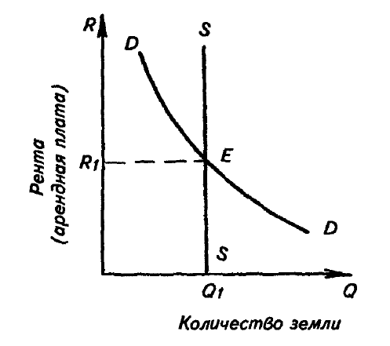
КРИВАЯ Спроса на землю и предложения земли

Slide 54
Спрос на землю и предложение земли
На рисунке
SS — это кривая предложения земли,
DD —кривая спроса на землю,
точка Е — это уровень арендной платы, или земельной ренты, который уравнивает спрос и предложение

Slide 55
Спрос на землю
включает два основных элемента — сельскохозяйственный и несельскохозяйственный спрос
кривая сельскохозяйственного и несельскохозяйственного спроса на землю имеет отрицательный наклон

Slide 56
Несельскохозяйственный спрос состоит из спроса на землю для строительства жилья, объектов инфраструктуры, из промышленного спроса, из инфляционного спроса на землю.
главное для несельскохозяйственного спроса — местоположение земельных участков

Slide 57
РЕНТА - reddita
доход от использования земли и других природных ресурсов
плата за использование редкого ресурса

Slide 58
РЕНТА
рента как экономическая категория означает не просто доход от фактора производства.
РЕНТА — доход от какого-либо фактора производства, предложение которого
неэластично.

Slide 59
По месту образования рента
Земельная
Лесная
Водная

Slide 60
Формы земельной ренты
Абсолютная
Монопольная
Дифференциальная

Slide 61
Абсолютная земельная рента имеет своим источником монополию на землю как объект собственности.
Ее получают все частные собственники земельных участков. Когда полным собственником земли является государство, абсолютная рента исчезает.

Slide 62
Монопольная земельная рента образуется в результате производства и продажи по монопольно высоким ценам редких видов сельскохозяйственной продукции, леса, полезных ископаемых (горная рента).

Slide 63
Дифференциальная земельная рента обусловлена монополией на землю как объект хозяйствования.
Получение дифференциальной, т. е. разностной ренты, фермером, хозяйствующим на участке , достаточно устойчиво, так как количество высокоплодородных земель ограничено и не может быть расширено в сколько-нибудь близкой перспективе.
Существует два вида дифференциальной ренты.

Slide 64
Дифференциальная земельная рента
Дифференциальная рента I возникает при экстенсивном ведении хозяйства из-за различий в естественном качестве земли в плодородии и в местоположении земельных участков относительно рынков ресурсов и сбыта продукции. Эта рента присваивается собственниками земли.
Дифференциальная рента II возникает только при интенсивном ведении хозяйства в результате дополнительного вложения капитала в земельные участки (удобрения, прогрессивные биотехнологии и т.п.) для повышения их плодородия. Эта рента присваивается инвесторами дополнительного капитала.

Slide 65
Цена земли
Цена земельного участка представляет капитализированную ренту – ренту, превращенную в капитал.
Цена земельного участка есть сегодняшняя суммарная ценность всех будущих арендных платежей, которые земельный участок способен принести.

Slide 66
Факторы, оказывающие влияние на спрос, условно могут быть разделены на две группы:

Slide 67

Цена на землю (Z) представляет собой капитализированную, т.е. превращенную в капитал (запас) земельную ренту:
где R - годовая земельная рента в денежном выражении;
i- номинальная ставка процента (в %).

Slide 68
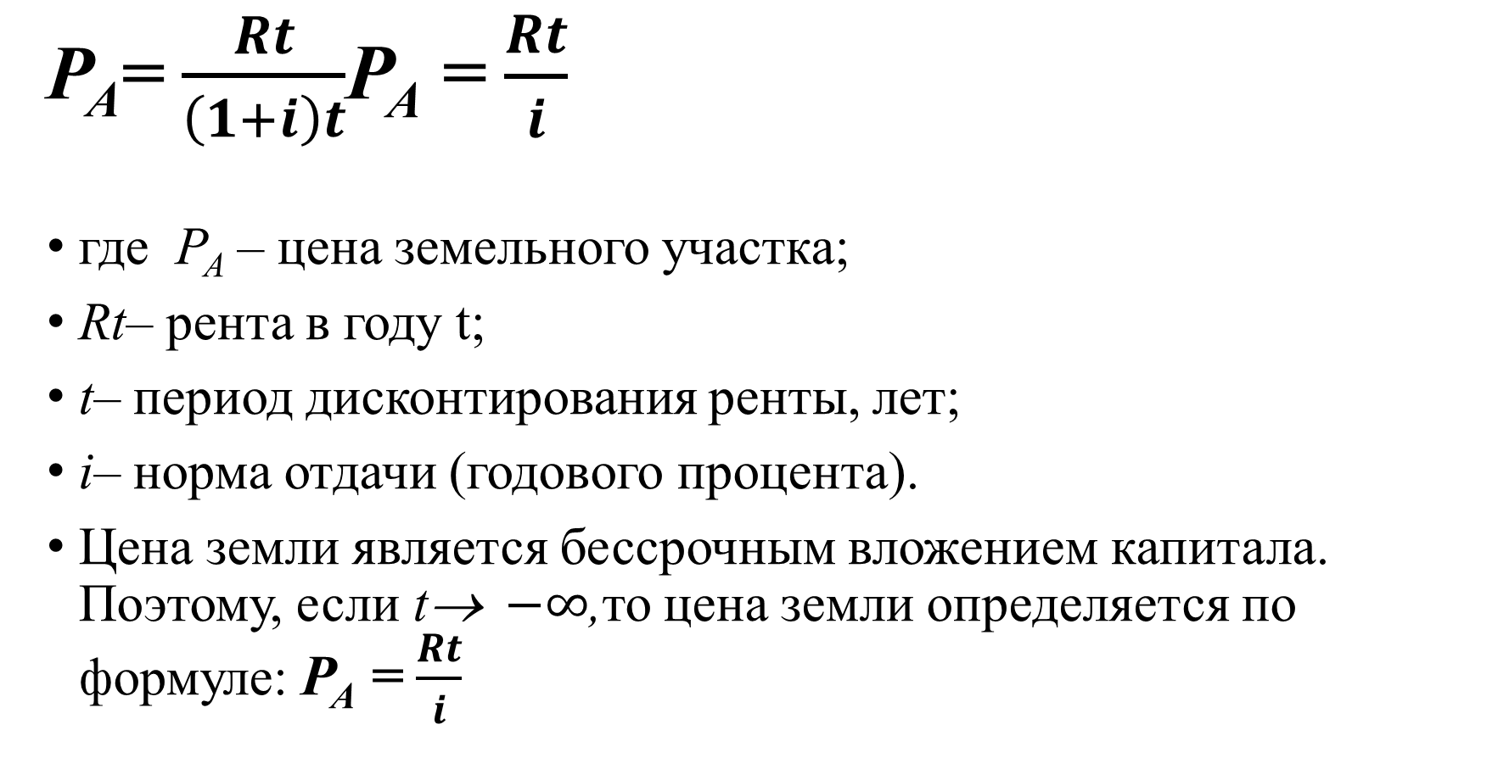
Цена земли
Р_{А}= $\frac{Rt}{\left(1+i\right)t}$Р_{А} = $\frac{Rt}{i}$
где Р_{А} – цена земельного участка;
Rt– рента в году t;
t– период дисконтирования ренты, лет;
i– норма отдачи (годового процента).
Цена земли является бессрочным вложением капитала. Поэтому, если t→$−∞$,то цена земли определяется по формуле: Р_{А} = $\frac{Rt}{i}$

Slide 69

Например, если ежегодный доход в виде ренты составляет 1000 долл., ставка ссудного процента — 5%, то цена земли составит: 1000/5% х 100% = 20000 долл.
Из этой формулы видно, что цена земли будет расти, если увеличивается размер ренты и падать, если повышается норма процента

Slide 70
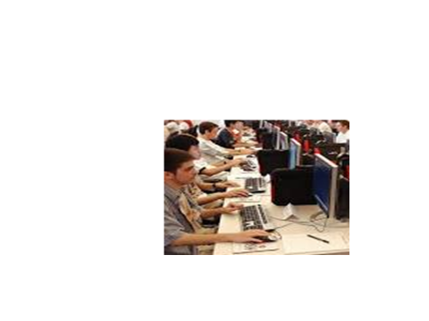
4.3.ЛЕКЦИЯ Особенности привлечения трудовых ресурсов в общественном производстве

Slide 71
Рынок труда
Рынок труда, как и рынки капиталов, товаров, ценных бумаг и т.д., является составной частью рыночной экономики.
На нем предприниматели и трудящиеся совместно ведут переговоры, коллективные или индивидуальные, по поводу трудоустройства, условий труда и заработной платы.

Slide 72
Рынок труда
Рынок труда – это система отношений между основными субъектами рынка (наемными работниками, работодателями, посредниками) по поводу купли – продажи рабочей силы (объект рынка труда) для ее использования в процессе производства материальных благ, базирующиеся на основе действия основных законов рынка.

Slide 73
Труд
Труд является основным ресурсом, который «запускает» все другие виды ресурсов, т.к. без наемных работников невозможен процесс производства.
Под трудом понимается система способностей человека к какой-либо деятельности, используемой в экономических процессах.

Slide 74
Особенность товара рабочая сила
Особенность товара «труд» заключается в том, что его невозможно хранить, как другие товары.
Более того, если работник не продал свои способности и навыки, он не будет иметь дохода, а, следовательно, и средств к существованию, которые нужны ему постоянно.
Количество этих жизненных средств и их цена на рынке не зависят от того, продал работник свой труд или нет. Эта особенность имеет огромное значение для рыночной экономике в целом.
Существенная особенность товара труд заключается также в его полезности после начала использования. Он не уничтожается при использовании, а, напротив, создает или участвует (по теории предельной производительности) в создании благ.

Slide 75
Современной экономической наукой в зависимости от классификационных признаков принято выделять следующие виды труда:
Классификационные признаки | Виды труда
по характеру | - интеллектуальный труд; - физический труд;
по использованию | - наемный труд; - не наемный труд;

Slide 76
Основные функции рынка труда:
1) посредническая - соединение продавца и покупателя рабочей силы (труда);
2) уравновешивание спроса на труд и его предложения, формирование цены труда - заработной платы;
3) приведение отраслевой, территориальной, профессионально-квалификационной структуры занятости в соответствие с отраслевой и территориальной структурой общественного производства;
4) выявление численности безработных, видов, характера безработицы и др.

Slide 77
На рынок труда влияют:
1) демографическая ситуация в стране;
2) численность трудоспособного населения;
3) экономическая активность трудоспособного населения; 4) продолжительность годового рабочего времени;
5) процессы миграции;
6) степень участия государства и профсоюзов в регулировании рынка труда и т.п.;
7) существующая рыночная конъюнктура;
8) структура экономики;
9) фаза экономического цикла;
10) уровень технического развития страны;
11) степень монополизации рынка и др.

Slide 78
К занятым относятся лица обоего пола в возрасте от 16 лет и старше, а также лица младших возрастов, которые в рассматриваемый период: а) выполняли работу по найму за вознаграждение, деньги или с ними расплачивались в натуральной форме, а также иную работу, приносящую доход, самостоятельно или с компаньонами как с привлечением, так и без привлечения наемных работников независимо от сроков получения непосредственной оплаты или дохода за свою деятельность; б) временно отсутствовали на работе по причине: болезни или травмы; ежегодного отпуска; различного рода отпусков как с сохранением содержания, так и без сохранения содержания, отгулов; отпуска по инициативе администрации; забастовки и других причин;
в) выполняли работу без оплаты на семейном предприятии.

Slide 79
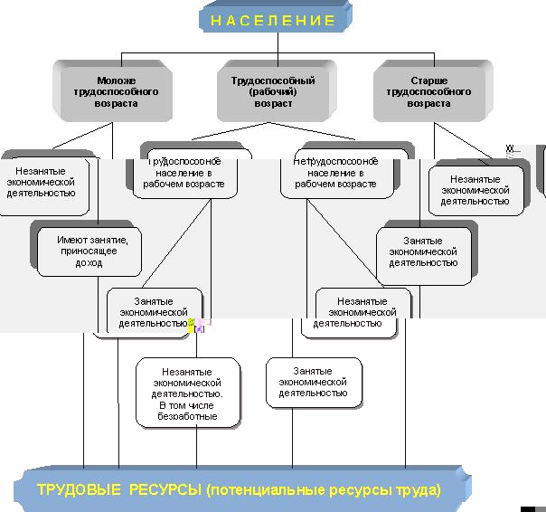

Slide 80
Спрос и предложение на рынке труда

Slide 81
Предложение на рынке труда определяется следующими факторами
Предложение на рынке труда - это количество наемных работников, желающих получить работу, определяется прежде всего демографическими факторами – уровнем рождаемости, темпами роста численности трудоспособного населения, половозрастной структурой населения.

Slide 82
Факторы, оказывающие влияние на предложение, также условно могут быть разделены на две группы:
ценовые | неценовые
- величина заработной платы как разницы между социальными трансфертами государства и доходами от трудовой деятельности; | -экономические (дополнительные материальные блага, предоставляемые работодателем); - социальные (общественное мнение, общественное положение); - психологические (самоуважение, самодостаточность)

Slide 83
Факторы влияющие….
На отраслевом уровне предложение труда определяется прежде всего
демографическими факторами, количеством населения;
половозрастной структурой населения
количеством работников данной профессии;
возможностями подготовки и переподготовки;
Индивидуальное предложение зависит от многих факторов:
от престижности профессии,
от удаленности места работы от дома,
от социальных условий.

Slide 84
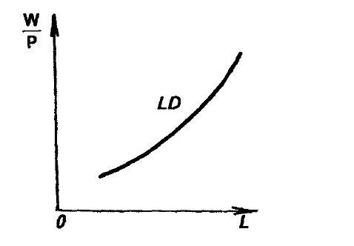
Кривая предложения труда

Slide 85
Кривая предложения
Кривая предложения труда показывает, что при повышении реальной заработной платы возрастает предложение труда,
а при снижении заработной платы предложение труда уменьшается.

Slide 86
Совокупное предложения труда в обществе, по мнению П. Самуэльсона
определяется как минимум четырьмя показателями:
1. общей численностью населения;
2. той долей, которую составляет самодеятельное население в общей численности жителей;
3. средним числом часов, отработанных рабочими на протяжении недели и на протяжении года;
4. качеством, количеством и квалификацией

Slide 87
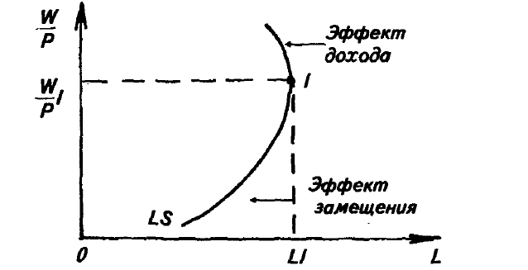
Кривая индивидуального предложения

Slide 88
Кривая предложения
До точки I интересующая нас кривая показывает увеличение предложения труда при росте заработной платы — она удаляется от оси ординат.
Однако, пройдя точку I,кривая LS меняет направление. Она сгибается и снова приближается к оси ординат, показывая, на первый взгляд, парадоксальную ситуацию — уменьшение предложения труда при дальнейшем росте заработной платы.
Таким образом, увеличение заработной платы до определенных размеров ведет к росту предложения труда, которое после достижения максимального уровня (LI) начинает сокращаться вследствие дальнейшего роста заработной платы.

Slide 89
Кривая предложения труда
Эффект дохода противостоит эффекту замещения и становится ощутим при достижении работником определенного, достаточно высокого уровня материального благополучия.
Когда проблемы с хлебом насущным решены, меняется и наше отношение к свободному времени. Оно перестает казаться вычетом из заработной платы, а предстает полем для наслаждения и радости.

Slide 90
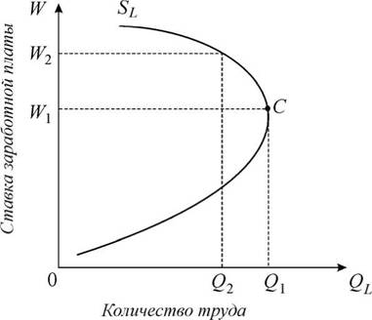
Кривая предложения труда отдельным работником

Slide 91
Факторы, оказывающие влияние на спрос, условно могут быть разделены на две группы: ценовые и неценовые
- заработная плата как плата работодателя наемным работникам за использование в процессе производства их способностей к труду; | - уровень развития технологий; - макроэкономическая ситуация в стране; - политика государства, направленная на стимулирование прогрессивной экономической динамики; -общий уровень квалификации и профессионализма наемных работников

Slide 92
СПРОС на рынке труда Факторы влияющие на спрос на труд
На макроуровне
Фаза экономического цикла:
Состояние экономической конъюнктуры;
Научно – технический прогресс.
На микроуровне это
образование,
стаж,
личные качества,
семейное положение…
Заработная плата – важнейший фактор на рынке труда

Slide 93
Кривая спроса на труд
На абсциссе - величина требующегося труда (L), а на оси ординат - величина реальной заработной платы W
Каждая точка на кривой LD показывает, каким будет спрос на труд при определенной величине заработной платы.
Конфигурация кривой и ее отрицательный наклон показывают, что более низкой заработной плате соответствует больший спрос на труд и наоборот.

Slide 94
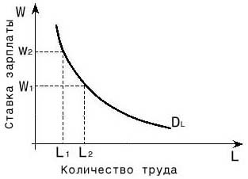
Кривая спроса на труд

Slide 95
Конъюнктура рынка труда
В зависимости от соотношения между спросом и предложением труда конъюнктура рынка труда может быть трех типов:
1. Трудодефицитной, когда рынок труда испытывает недостаток предложения труда.
2. Трудоизбыточной, когда на рынке труда имеется большое число безработных и, соответственно, избыток труда.
3. Равновесной, когда спрос на труд соответствует его предложению.

Slide 96
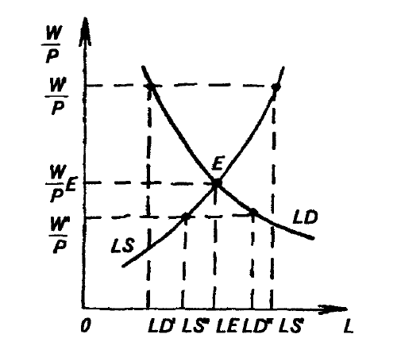
Спрос на труд и предложение труда

Slide 97
Равновесие на рынке труда
В точке Е спрос на труд равен предложению труда, т. е. рынок труда находится в равновесном состоянии.
Это означает, что все предприниматели, согласные платить заработную плату , находят на рынке необходимое количество труда, их спрос на труд удовлетворен полностью.
В положении рыночного равновесия полностью трудоустроены все работники, готовые предложить свои услуги при заработной плате .

Slide 98
Равновесие на рынке труда
На графике по вертикальной оси откладывается уровень ставки заработной платы (W), а по горизонтальной — количество предложения труда (L).
Как на товарном, так и на рынке труда присутствуют спрос (D_{L}) и предложение труда (S_{L}).
Точка пересечения кривых спроса и предложения труда (точка E) соответсвует уровню ставки заработной платы W_{E} и количеству предложения труда L_{E}. В данной точке спрос на труд равен предложению труда. Это означает, что все работодатели, которые готовы платить заработную плату W_{E}, находят на рынке необходимое им количество работников и их спрос на труд, таким образом, удовлетворен полностью. Также в данной точке все наемные работники трудоустроены и согласны работать при ставке заработной платы W_{E}.
Именно в точке E наступает равновесие на рынке труда и достигается полная занятость.

Slide 99
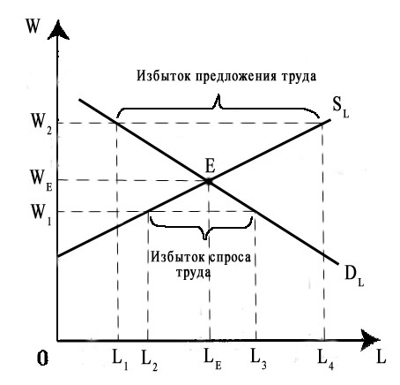
Равновесие на рынке труда

Slide 100
Особенности закона конкуренции на рынке труда, который является воздействующим на величину вознаграждения за труд фактором, может рассматриваться с точки зрения воротничковой принадлежности субъектов рынка труда.
В современных условиях развития отечественного рынка труда конкурентная борьба может быть и между работодателями за работников, и между работниками за рабочие места

Slide 101
Рынок труда представляет собой систему общественных отношений, отражающих уровень развития и достигнутый на данный период баланс интересов между присутствующими на рынке силами: предпринимателями, трудящимися и государством.
Заработная плата — это цена равновесия на рынке труда.

Slide 102
В конкурентной борьбе между работодателями за работников выигрывают те из них, которые предлагают:
-высокий уровень заработной платы;
-оптимальные эргономические условия труда;
-наиболее полный пакет социальных гарантий;
-возможности карьерного роста.
В конкурентной борьбе между работниками за рабочие места выигрывают те из них, которые соответствуют следующим требованиям работодателей:
-высокий уровень образования;
-наличие опыта работы;
-семейное положение;
-личные качества.

Slide 103
Занятость населения и безработица
Занятость является одной из существенных характеристик экономики, благосостояния народа.
Как экономическая категория,
занятость представляет собой совокупность отношений по поводу участия населения в трудовой деятельности, выражающая меру его включения в труд, степень удовлетворения общественных потребностей в работниках и личных потребностей, интересов в оплачиваемых рабочих местах, в получении дохода.

Slide 104
Потребительская корзина
потребительской корзиной называют определенный набор услуг и товаров, который обеспечивает полноценное проживание человека в течение года и удовлетворяет его потребности на минимально допустимом уровне.
В России она имеет достаточно весомое значение, особенно при расчетах минимальной оплаты труда, других социальных выплатах, определение покупательской способности населения. Состав ПК, а также ее стоимость обновляются периодически
Понятие потребкорзины имеется во всех странах мира, а если сравнить ее состав в России и в цивилизованных европейских странах и Америке, то ситуация получится неутешительная. Так, В ПК Англии включено 350 товаров и услуг, Германии – 475, Штатов – 300, а в России – 156.

Slide 105
Основная часть перечня ( в РФ) состоит из продуктов питания.
Еда – главная часть потребительской корзины. В ПК западных стран продукты составляют четвертую часть всей корзины.
Продукты питания дополняют одежда, бытовые приборы, лекарства, обувь. В третью условную группу входят всевозможные услуги, в которых также нуждается человек на протяжении одного года.
Сюда входят:
платежи по коммунальным счетам;
платежи по оплате транспорта;
походы на культурные мероприятия.

Slide 106
При более подробном и точном изучении цифр, можно увидеть следующую картину. Для взрослого человека Правительство РФ официально отвело:
картофель – 100кг;
различные овощи – 115 кг;
различные фрукты – 60 кг;
хлеб, прочие изделия из муки – 127 кг;
мясо – 59 кг;
рыба – 18 кг.

Slide 107
Если представленные данные рассчитать на суточные нормы, то можно понять, что в день человеку положено:
хлеб – 300 граммов;
картофель – 280 граммов;
молоко и молочные продукты – 80 граммов;
рыба – 50 граммов;
мясо – 160 граммов.

Slide 108
Потребительская корзина для расчёта индекса потребительских цен в США состоит из 300 продуктов и услуг-представителей,
во Франции — 250, Англии— 350,
Германии — 475,
России — 156

Slide 109


Slide 110
Дополнительные материалы

Slide 111
Рынок капитала
Рынок капитала - рынок, на котором продаются финансовые ресурсы, необходимые для организации коммерческой деятельности фирм.
Для того, чтобы любая фирма могла осуществить свою коммерческую деятельность, ей нужно собрать воедино все необходимые виды ресурсов: труд, капитал, землю, предпринимательские способности. Один из этих ресурсов, а именно капитал, можно приобрести на рынке капитала.

Slide 112
Рынок капиталов
Рынок капиталов (рынок капитала) — часть финансового рынка, на котором обращаются длинные деньги, то есть денежные средства со сроком обращения более года.
На рынке капиталов происходит перераспределение свободных капиталов и их инвестирование в различные доходные финансовые активы.

Slide 113
Рынок капитала
Рынок капитала - рынок, на котором в результате взаимодействия спроса и предложения формируется цена капитала в форме процентного дохода.
Основные элементы рынка капитала:
спрос на капитал;
предложение капитала;
процентный доход.

Slide 114
Три сегмента рынка капитала:
1. Рынок капитальных благ, где покупаются и продаются производственные фонды.
2. Рынок услуг капитала, где эти фонды могут быть сданы напрокат за определенную плату.
3. Рынок заемных средств, или ссудного капитала.

Slide 115
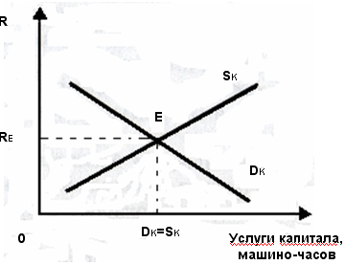
Равновесие на рынке услуг физического капитала.
Спрос на услуги капитала уравновешивается с предложением услуг капитала при рентной оценке RE. Любые сдвиги кривых SK и DK под воздействием изменений в технологии, потребительских вкусов и предпочтений и т. д. изменят уровень равновесной рентной оценки на рынке услуг капитала.

Slide 116
Спрос и предложение на рынке заемных средств (ссудного капитала). Реальные и денежные теории процента.
Спрос на рынке заемных средств (ссудного капитала)
На оси абсцисс - заемные средства, или инвестиции в денежных единицах. На оси ординат - норма дохода от инвестиций, в процентах.
Спрос на рынке заемных средств определяется потребностью бизнеса в приобретении физического капитала для осуществления инвестиционных проектов.

Slide 117
Предложение на рынке заемных средств.
На оси абсцисс - величина сбережений, или величина заемных средств в денежных единицах. На оси ординат - предельные издержки упущенных возможностей, или цена отказа от текущего потребления сбережений.

Slide 118
Отношение отрезков показывает предельную норму временного предпочтения, равную 1,2/1. Оно будет еще выше, если мы сравним отрезки ED и DC на более крутом участке кривой безразличия: 2/1.
Процент как равновесная цена на рынке заемных средств.
В точке пересечения кривых DK и SK устанавливается равновесие на рынке ссудного капитала (инвестиционных средств), DK = SK. В точке Е происходит совпадение нормы дохода ссудного капитала (нормы доход а от инвестиций и нормы временного предпочтения).

Slide 119
Ставкой (нормой) процента называется отношение дохода, полученного от предоставления в ссуду капитала, к величине ссужаемого капитала, выраженное в процентах.
Реальная и денежная теория процента.
Классическая “реальная” теория предполагает, что единственными переменными, которые воздействуют на норму процента даже в краткосрочном аспекте, являются инвестиции и сбережения.
В денежной теории, разработанной Дж. М. Кейнсом, норма процента определяется в качестве вознаграждения за расставание с ликвидностью.
Реальная теория процента определяет норму процента применительно к рынку товаров, а денежная теория определяет ее либо для рынка ценных бумаг, либо для кредитного рынка (рынка заемных средств).
В зависимости от того, какой из видов рынка капитала, а также рынка благ и рынка ценных бумаг исследуется, акцент будет делаться на реальных или на денежных теориях процента.

Slide 120
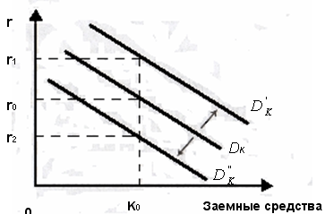
Факторы, определяющие сдвиги кривых спроса и предложения на рынке заемных средств.
Смещение кривой спроса на заемные средства
Факторы смещения спроса на ссудный капитал, отражаемого кривой DK:
1. Сдвиг спроса может произойти из-за уменьшения или увеличения предельной производительности физического капитала, который и приобретается фирмами посредством рынка заемных средств.
Допустим, произошло повышение предельной производительности капитала. Тогда кривая DK сместится вверх-вправо, в положение

Slide 121
Происходящий рост предельной производительности капитала показывает, что при объеме заемных средств, равном К0 ему соответствует ставка процента r0, а при объеме К1 процентная ставка выросла до r1. НТП может выражаться и во внедрении капиталосберегающих технологий. Тогда кривая спроса DK сместится вниз-влево, в положение и при объеме К2 ставка процента снизится до r2.
2. Сдвиг спроса на капитал может происходить из-за изменений во вкусах и предпочтениях потребителей.
3. Инфляция и инфляционные ожидания также воздействуют на сдвиг кривой DK - спрос на заемные средства при инфляции должен возрасти, причем спрос преимущественно на рынке краткосрочных ссуд.
Предприниматель, беря денежные средства взаймы, рассчитывает на инфляционное повышение цен на свою продукцию и рост прибылей. Кроме того, отдавать долг он рассчитывает обесценивающимися деньгами. В результате кривая DK смещается вверх и происходит рост ставки процента.

Slide 122
4. Сдвиги в спросе на ссудный капитал могут происходить из-за изменений в налоговом законодательстве.
Например, рост ставок налога на прибыль корпораций смещают кривую спроса на капитал вниз-влево, так как ослабляются стимулы к инвестированию. И, наоборот, снижение налоговых ставок и введение налоговых льгот сместят кривую спроса на капитал в правостороннем направлении.

Slide 123
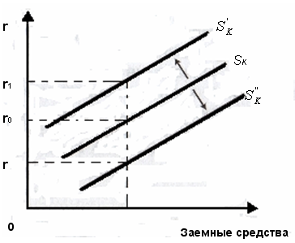
Смещение кривой предложения заемных средств (предложение сбережений)
1. На предложение заемных средств, или сбережений влияет фактор инфляции. Происходит сдвиг влево-вверх кривой SK в положение
так, что величине предложения заемных средств К1 соответствует более высокая ставка процента r1

Slide 124
2. Смещение кривой предложения сбережений будет зависеть от фазы деловой активности, в которой находится экономика (спад или подъем). При прочих равных условиях, в фазе спада люди стремятся больше сберегать, нежели тратить. Следовательно, кривая предложения заемных средств сместится в правостороннем направлении, в положение . Обратная ситуация - в фазе подъема сдвиг кривой предложения SK в положение (при объеме капитала К0 ставка процента составит r1).
3. Налоговая и кредитно-денежная политика государства, использующая в качестве инструментов воздействия на экономику налоговые ставки, ставку процента, другие инструменты политики Центрального Банка, оказывают непосредственное влияние на предложение сбережений. В результате это отражается на смещении кривой предложения заемных средств.

Slide 125
Номинальная и реальная ставка процента. Фактор риска в процентных ставках.
Номинальная ставка процента - это текущая рыночная ставка, не учитывающая уровень инфляции.
Реальная ставка процента - это номинальная ставка за вычетом ожидаемых (предполагаемых) темпов инфляции.
Эффект Фишера: номинальная ставка процента изменяется так, чтобы реальная ставка оставалась неизменной:
где i – номинальная ставка процента,
r – реальная ставка процента,
– ожидаемый темп инфляции (в процентах).
Различие между номинальными и реальными переменными порождено инфляционными или дефляционными процессами в экономике.

Slide 126
Категория дисконтирования неразрывно связана с фактором времени и той ролью, которую вообще играет время при определении категории процента.
Дисконтирование - это специальный прием для соизмерения текущей (сегодняшней) и будущей ценности денежных сумм. Дисконтирование можно определить и как снижение ценности отсроченных денежных поступлений.
Проблема дисконтирования заключается в том, что при осуществлении инвестиционных проектов (покупке оборудования, строительстве нового завода, прокладке железной дороги и т. п.) необходимо сопоставлять величину сегодняшних затрат и будущих доходов.

Slide 127
Для облегчения процедуры дисконтирования существуют специальные таблицы, которые помогают быстро подсчитать сегодняшнюю ценность будущих доходов и принять правильное решение.
Важным показателем при оценке инвестиционных проектов является чистая дисконтированная ценность (NPV). Она представляет собой разницу между дисконтированной суммой ожидаемых доходов и издержками на инвестиции, т.е.
NPV=PV-C
где PV - текущая стоимость
С – сегодняшние инвестиции (затраты)
Использование критерия чистой дисконтированной ценности означает, что инвестирование имеет смысл только если NPV > 0.

Slide 128
Внутренняя норма дохода (IRR). Этот показатель означает такую ставку дисконтирования, при которой чистая дисконтированная ценность равна нулю. Другими словами, необходимо решить уравнение относительно r:
Внутренняя норма дохода, в сущности, - это тот максимальный уровень ставки процента, на который может согласиться инвестор для привлечения инвестиционных средств на рынке ссудного капитала.

